Slide 1
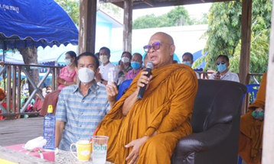
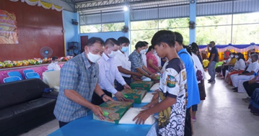
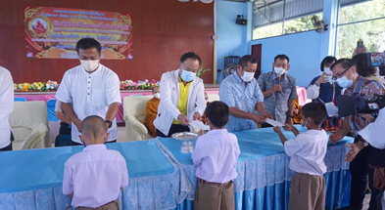
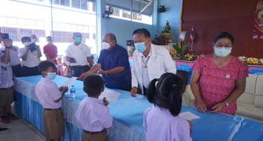
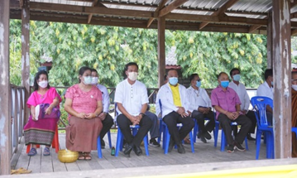
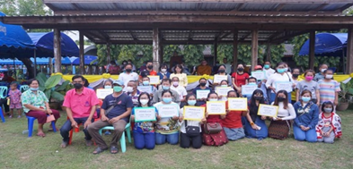
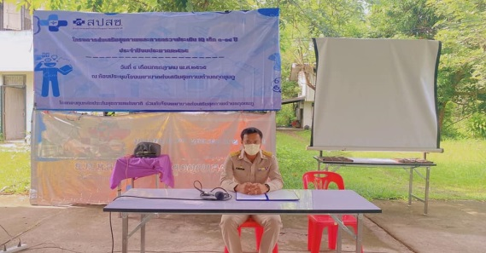
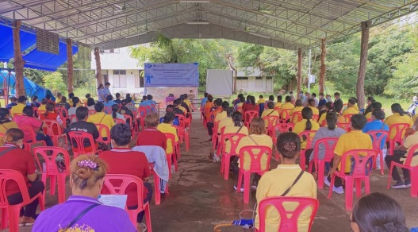
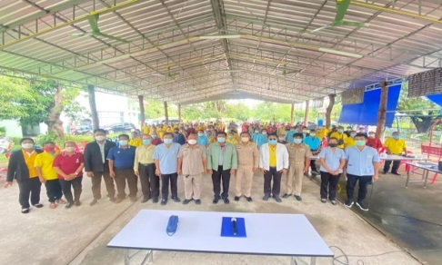
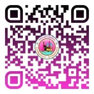
จดหมายข่าวประชาสัมพันธ์
เทศบาลตำบลกุดชมภู
อำเภอพิบูลมังสาหาร จังหวัดอุบลราชธานี
ฉบับที่ 7 เดือน กรกฎาคม พ.ศ.2565
วันที่ 2 กรกฎาคม 2565 เวลา 08.00 น. นายมนตรี ศรีคำภา นายกเทศมนตรีตำบลกุดชมภู พร้อมด้วยคณะผู้บริหารฯ นายอภิชาติ เศรษฐมาตย์ ปลัดเทศบาลตำบลกุดชมภู สมาชิกสภาเทศบาลฯ พนักงาน เจ้าหน้าที่เทศบาลตำบลกุดชมภู ร่วมต้อนรับพระเกษมวรกิจ (หลวงพ่อวิชัย เขมิโย) เจ้าอาวาสวัดถ้ำผาจม อ.แม่สาย จ.เชียงราย พร้อมคณะศิษยานุศิษย์ และคณะญาติธรรม มอบทุนการศึกษาให้กับนักเรียนที่เรียนดีแต่ยากจน มอบโคกระบือและข้าวสาอาหารแห้งให้พี่น้องชาวบ้านหินลาดและบ้านแสนตอ ตำบลกุดชมภู อำเภอพิบูลมังสาหาร จังหวัดอุบลราชธานี
วันที่ 4 กรกฎาคม 2565 เวลา 09.00 น. นายยงยุตย์ คำก้อน รองนายกเทศมนตรีตำบลกุดชมภู พร้อมด้วยคณะผู้บริหารฯ เป็นประธานในพิธีเปิดโครงการส่งเสริมสุขภาพและการตรวจประเมิน IQ เด็ก 3-15 ปี ประจำปีงบประมาณ 2565 โอกาสนี้ นายอภิชาติ เศรษฐมาตย์ ปลัดเทศบาลตำบลกุดชมภู สมาชิกสภาเทศบาลตำบลกุดชมภู กำนันตำบลกุดชมภู พนักงาน เจ้าหน้าที่ เทศบาลตำบลกุดชมภู ได้เข้าร่วมโครงการนี้ด้วย ณ ห้องประชุมโรงพยาบาลส่งเสริมสุขภาพตำบลกุดชมภู อำเภอพิบูลมังสาหาร จังหวัดอุบลราชธานี
งานประชาสัมพันธ์เทศบาลตำบลกุดชมภู
https://www.kudchompu.go.th/
สำนักงานเทศบาลตำบลกุดชมภู โทร.045-210989 โทรสาร.045-210988

Slide 2
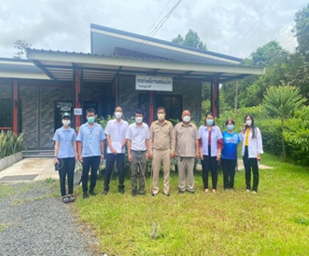
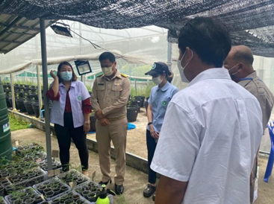
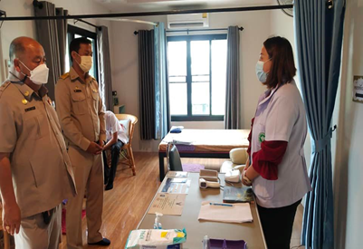
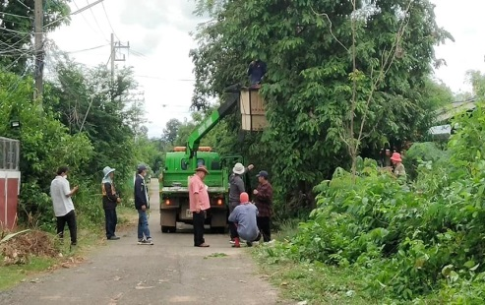
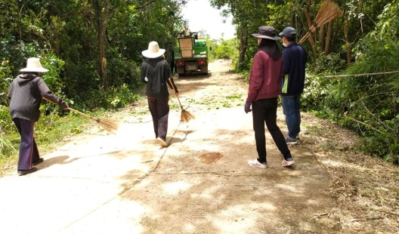
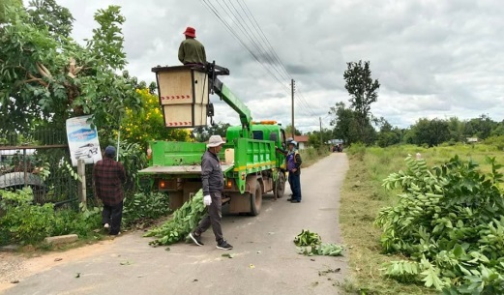
จดหมายข่าวประชาสัมพันธ์
เทศบาลตำบลกุดชมภู
อำเภอพิบูลมังสาหาร จังหวัดอุบลราชธานี
ฉบับที่ 7 เดือนกรกฎาคม พ.ศ.2565
วันที่ 4 กรกฎาคม 2565. เวลา 11.00 น. นายยงยุตย์ คำก้อน รองนายกเทศมนตรีตำบลกุดชมภู
พร้อมด้วย นายประสงค์ แพทย์เพียร ที่ปรึกษานายกเทศมนตรีตำบลกุดชมภู และงานส่งเสริมสุภาพเทศบาลร่วมกับสาธารณสุขอำเภอพิบูลมังสาหาร โรงพยาบาลพิบูลมังสาหาร โรงพยาบาลส่งเสริมสุขภาพตำบลกุดชมภู ร่วมตรวจมาตรฐานสถานพยาบาล คลินิกการแพทย์แผนไทย เลขที่ 146 หมู่ที่ 2 บ้านคำเม็ก ตำบลกุดชมภู อำเภอพิบูลมังสาหาร จังหวัดอุบลราชธานี
วันที่ 5 กรกฎาคม 2565 เวลา 09:30 น. นายมนตรี ศรีคำภา นายกเทศมนตรีตำบลกุดชมภู
พร้อมด้วยคณะผู้บริหารฯ สมาชิกสภาเทศบาลฯ พนักงาน เจ้าหน้าที่ เทศบาลตำบลกุดชมภู ร่วมกับประชาชนในพื้นที่ตัดกิ่งไม้ที่กีดขวางทางจราจร ทำความสะอาด เพื่อความปลอดภัยในการสัญจรไปมาของประชาชน
งานประชาสัมพันธ์เทศบาลตำบลกุดชมภู
https://www.kudchompu.go.th/
สำนักงานเทศบาลตำบลกุดชมภู โทร.045-210989 โทรสาร.045-210988

Slide 3
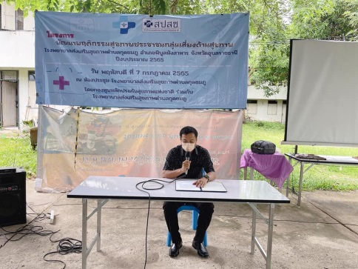
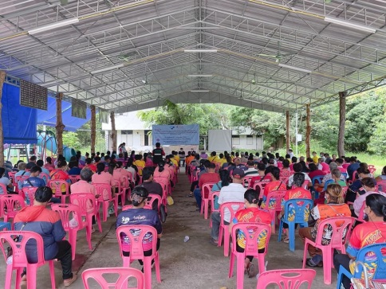
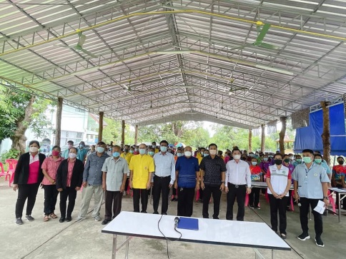
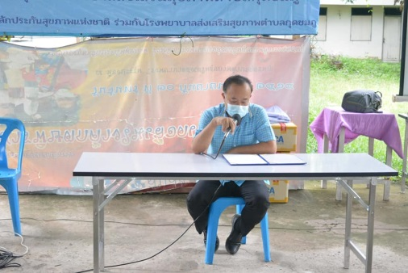
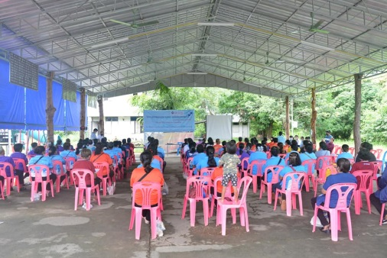
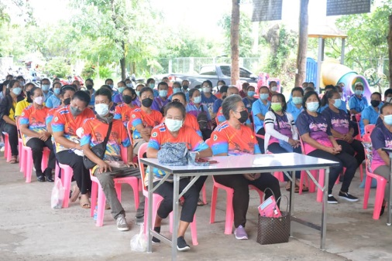
จดหมายข่าวประชาสัมพันธ์
เทศบาลตำบลกุดชมภู
อำเภอพิบูลมังสาหาร จังหวัดอุบลราชธานี
ฉบับที่ 7 เดือนกรกฎาคม พ.ศ.2565
วันที่ 7 กรกฎาคม 2565 เวลา 09.00 น. นายยงยุตย์ คำก้อน รองนายกเทศมนตรีตำบลกุดชมภู เป็นประธานเปิดโครงการพัฒนาพฤติกรรมสุขภาพประชาชนกลุ่มเสี่ยงด้านสุขภาพ ปีงบประมาณ 2565 พร้อมด้วย
นายประสงค์ แพทย์เพียร ที่ปรึกษานายกเทศมนตรีตำบลกุดชมภู สมาชิกสภาเทศบาลตำบลกุดชมภู กำนันตำบลกุดชมภู และพนักงาน เจ้าหน้าที่ เทศบาลตำบลกุดชมภู ได้เข้าร่วมโครงการนี้ด้วย ณ ห้องประชุมโรงพยาบาลส่งเสริมสุขภาพตำบลกุดชมภู อำเภอพิบูลมังสาหาร จังหวัดอุบลราชธานี
วันที่ 8 กรกฎาคม 2565 เวลา 09.00 น. นายมนตรี ศรีคำภา นายกเทศมนตรีตำบลกุดชมภู
เป็นประธานในพิธีเปิดโครงการอบรม อสม. หมอครอบครัว ประจำปีงบประมาณ 2565 พร้อมด้วยคณะผู้บริหารฯ สมาชิกสภาเทศบาลตำบลกุดชมภู และพนักงาน เจ้าหน้าที่ เทศบาลตำบลกุดชมภู ได้เข้าร่วมโครงการนี้ด้วย ณ ห้องประชุมโรงพยาบาลส่งเสริมสุขภาพตำบลกุดชมภู อำเภอพิบูลมังสาหาร จังหวัดอุบลราชธานี
งานประชาสัมพันธ์เทศบาลตำบลกุดชมภู
https://www.kudchompu.go.th/
สำนักงานเทศบาลตำบลกุดชมภู โทร.045-210989 โทรสาร.045-210988

Slide 4
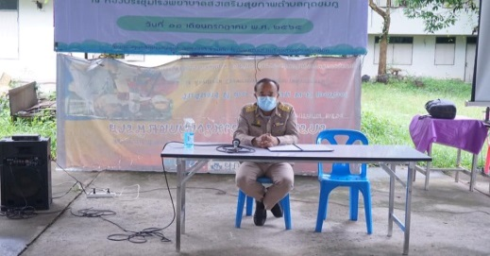
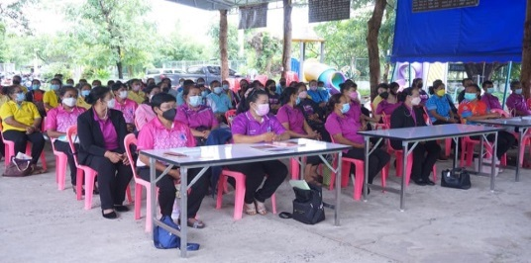
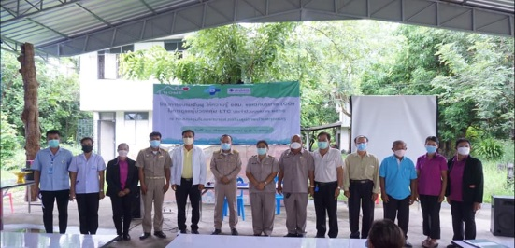
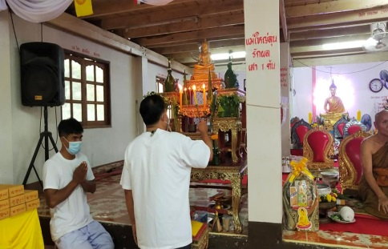
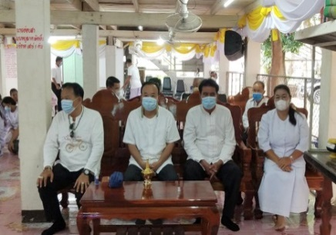
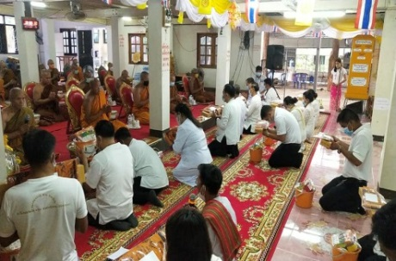
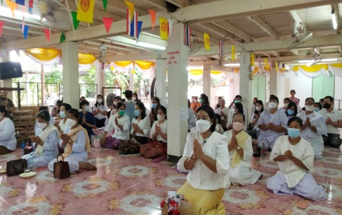
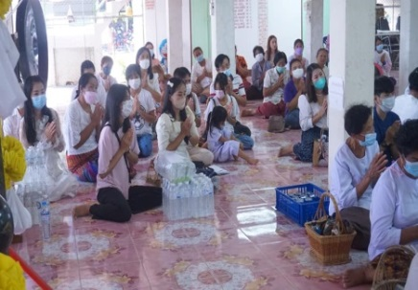
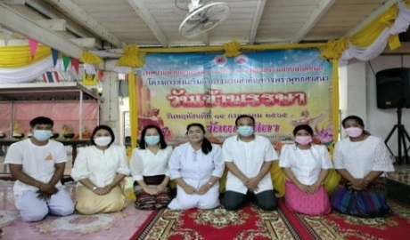
จดหมายข่าวประชาสัมพันธ์
เทศบาลตำบลกุดชมภู
อำเภอพิบูลมังสาหาร จังหวัดอุบลราชธานี
ฉบับที่ 7 เดือนกรกฎาคม พ.ศ.2565
วันที่ 11 กรกฎาคม 2565 เวลา 09.00 น. นายมนตรี ศรีคำภา นายกเทศมนตรีตำบลกุดชมภู
เป็นประธานในพิธีเปิดโครงการอบรมฟื้นฟู ให้ความรู้ อสม. และนักบริบาล ( CG ) ในการดูแลผู้ป่วยกลุ่ม LTC ประจำปีงบประมาณ 2565 พร้อมด้วยคณะผู้บริหารฯ สมาชิกสภาเทศบาลตำบลกุดชมภู กำนันตำบลกุดชมภูและพนักงาน เจ้าหน้าที่ เทศบาลตำบลกุดชมภู ได้เข้าร่วมโครงการนี้ด้วย ณ ห้องประชุมโรงพยาบาลส่งเสริมสุขภาพตำบลกุดชมภู อำเภอพิบูลมังสาหาร จังหวัดอุบลราชธานี
วันที่ 14 กรกฎาคม 2565. เวลา 08.30 น. นายมนตรี ศรีคำภา นายกเทศมนตรีตำบลกุดชมภู พร้อมด้วย
คณะผู้บริหารฯ นายอภิชาติ เศรษฐมาตย์ ปลัดเทศบาลตำบลกุดชมภู พนักงาน เจ้าหน้าที่เทศบาลตำบล
กุดชมภู ร่วมโครงการส่งเสริมกิจกรรมทางพระพุทธศาสนา วันเข้าพรรษา เพื่อสืบสานวัฒนธรรมประเพณี
อันดีงาม และทำนุบำรุงพระพุทธศาสนา ณ วัดแก่งศิลา บ้านหินลาด หมู่ที่ 6 ตำบลกุดชมภู
อำเภอพิบูลมังสาหาร จังหวัดอุบลราชธานี
งานประชาสัมพันธ์เทศบาลตำบลกุดชมภู
https://www.kudchompu.go.th/
สำนักงานเทศบาลตำบลกุดชมภู โทร.045-210989 โทรสาร.045-210988

Slide 5
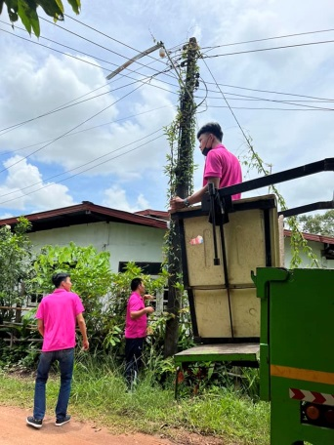
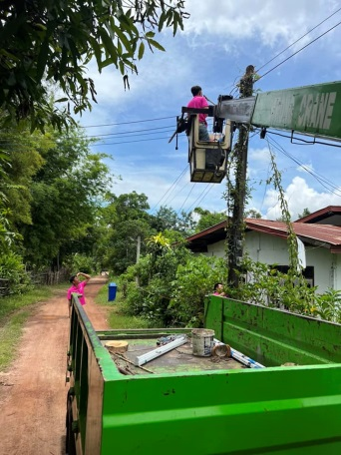
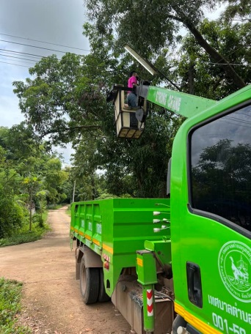
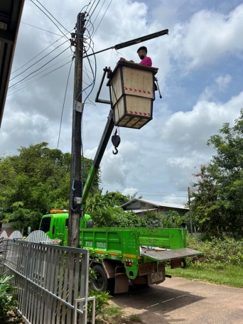
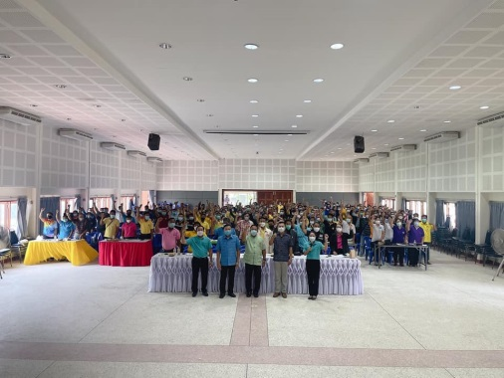
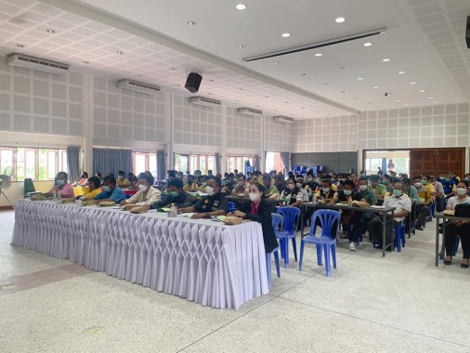
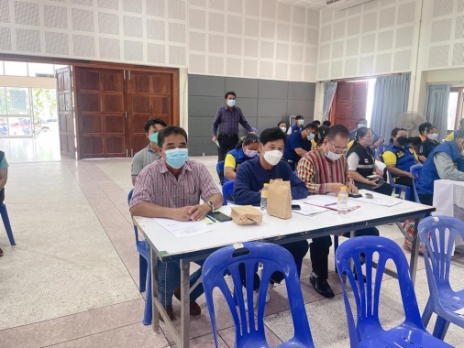
จดหมายข่าวประชาสัมพันธ์
เทศบาลตำบลกุดชมภู
อำเภอพิบูลมังสาหาร จังหวัดอุบลราชธานี
ฉบับที่ 7 เดือนกรกฎาคม พ.ศ.2565
วันที่ 20 กรกฎาคม พ.ศ. 2565 งานไฟฟ้า กองช่าง เทศบาลตำบลกุดชมภู ได้รับมอบหมายจากผู้บังคับบัญชา ให้ออกปฏิบัติภารกิจ ซ่อมแซ่มไฟฟ้า หมู่ 3 บ้านโชคอำนวย และ หมู่ 4 บ้านหินสูง ตำบลกุดชมภู
อำเภอพิบูลมังสาหาร จังหวัดอุบลราชธานี
วันที่ 20 กรกฎาคม พ.ศ. 2565 เวลา 08.30 น. นายอดิศักดิ์ สาธิสุข ประธานสภาเทศบาลตำบลกุดชมภู
พร้อมด้วยสมาชิกสภาเทศบาลฯ กำนัน ผู้ใหญ่บ้าน ผู้ช่วยผู้ใหญ่บ้านตำบลกุดชมภู เข้าร่วมอบรมโครงการ
อบรมเพิ่มประสิทธิภาพงานประชาสัมพันธ์ระดับพื้นที่หมู่บ้านและชุมชน ประจำปีงบประมาณ พ.ศ. 2565
รุ่นที่ 2 ณ หอประชุมอำเภอพิบูลมังสาหาร จังหวัดอุบลราชธานี เพื่อเสริมสร้างการรับรู้ข้อมูลข่าวสารให้กับประชาชนได้อย่างถูกต้องและพัฒนาเครือข่ายประชาสัมพันธ์ ในระดับพื้นที่
งานประชาสัมพันธ์เทศบาลตำบลกุดชมภู
https://www.kudchompu.go.th/
สำนักงานเทศบาลตำบลกุดชมภู โทร.045-210989 โทรสาร.045-210988

Slide 6
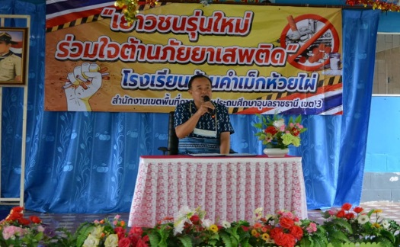
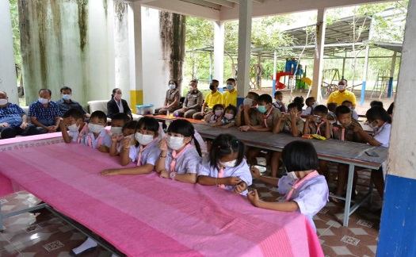
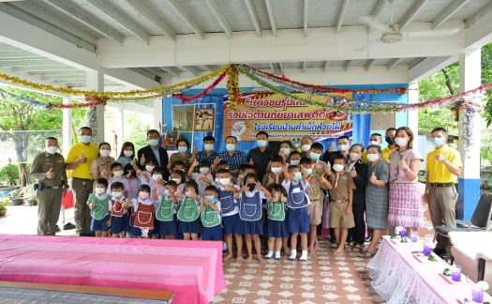
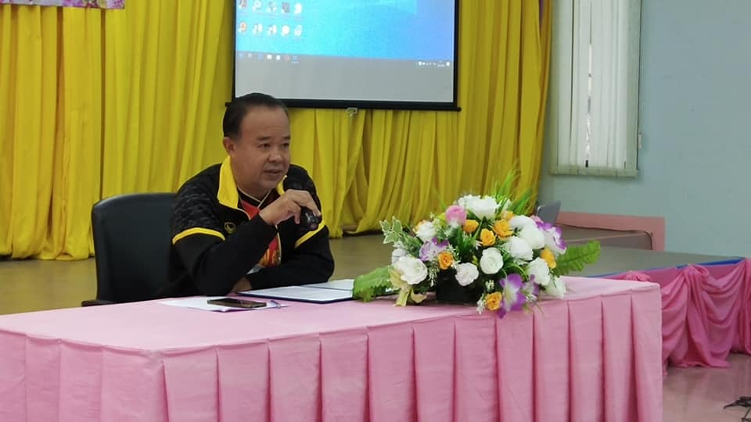
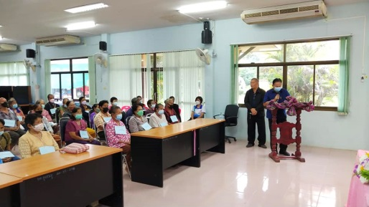
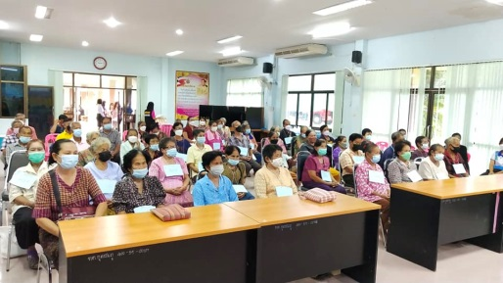
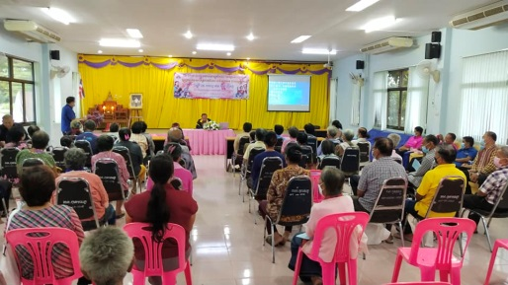
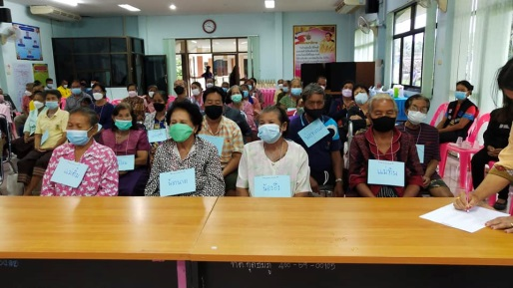
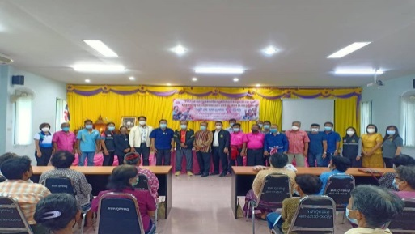
จดหมายข่าวประชาสัมพันธ์
เทศบาลตำบลกุดชมภู
อำเภอพิบูลมังสาหาร จังหวัดอุบลราชธานี
ฉบับที่ 7 เดือนกรกฎาคม พ.ศ.2565
วันที่ 21 กรกฎาคม 2565 เวลา 09.00 น. นายมนตรี ศรีคำภา นายกเทศมนตรีตำบลกุดขมภู เป็นประธาน
ในพิธีเปิดโครงการเยาวชนรุ่นใหม่ร่วมใจต้านภัยยาเสพติด พร้อมด้วยคณะผู้บริหารฯ สมาชิกสภาเทศบาลตำบลกุดชมภู และพนักงาน เจ้าหน้าที่เทศบาลตำบลกุดชมภู ได้เข้าร่วมโครงการนี้ด้วย ณ โรงเรียนบ้านคำเม็กห้วยไผ่ ตำบลกุดชมภู อำเภอพิบูลมังสาหาร จังหวัดอุบลราชธานี
วันที่ 26 กรกฎาคม 2565 เวลา 09.00 น. นายมนตรี ศรีคำภา นายกเทศมนตรีตำบลกุดชมภู เป็นประธาน
ในพิธีเปิดโครงการอบรมพัฒนาศักยภาพคุณภาพชีวิตผู้สูงอายุและผู้ด้อยโอกาสในเขตตำบลกุดชมภู
พร้อมด้วยคณะผู้บริหารฯ สมาชิกสภาฯ และพนักงาน เจ้าหน้าที่เทศบาลตำบลกุดชมภู ได้เข้าร่วมโครงการนี้ด้วย นายอภิชาติ เศรษฐมาตย์ ปลัดเทศบาลตำบลกุดชมภู ได้กล่าววัตถุประสงค์ของการจัดงานในครั้งนี้ ณ ห้องประชุมเทศบาลตำบลกุดชมภู อำเภอพิบูลมังสาหาร จังหวัดอุบลราชธานี
งานประชาสัมพันธ์เทศบาลตำบลกุดชมภู
https://www.kudchompu.go.th/
สำนักงานเทศบาลตำบลกุดชมภู โทร.045-210989 โทรสาร.045-210988

Slide 7
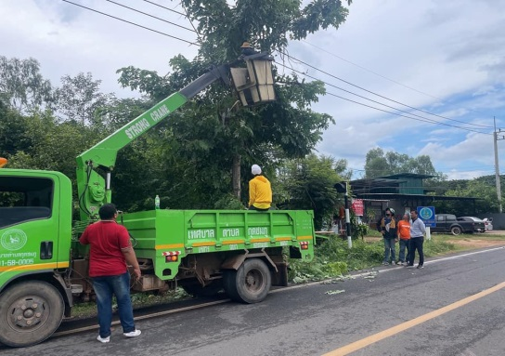
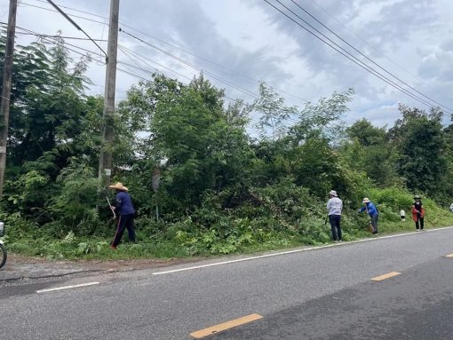
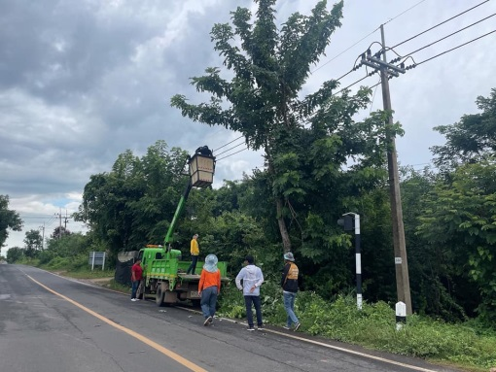
จดหมายข่าวประชาสัมพันธ์
เทศบาลตำบลกุดชมภู
อำเภอพิบูลมังสาหาร จังหวัดอุบลราชธานี
ฉบับที่ 7 เดือนกรกฎาคม พ.ศ.2565
วันที่ 26 กรกฎาคม 2565 เวลา 09:30 น. นายมนตรี ศรีคำภา นายกเทศมนตรีตำบลกุดชมภู
พร้อมด้วยคณะผู้บริหารเทศบาลตำบลกุดชมภู สมาชิกสภาเทศบาล และเจ้าหน้าที่พนักงานเทศบาลตำบล
กุดชมภูร่วมกับประชาชนในพื้นที่ตัดกิ่งไม้ที่กีดขวางทางจราจร ทำความสะอาด เพื่อความปลอดภัยในการสัญจรไปมาของประชาชน
วันที่ 27 กรกฎาคม 2565 เวลา 07.30 น. นายมนตรี ศรีคำภา นายกเทศมนตรีตำบลกุดชมภู พร้อมด้วย
คณะผู้บริหารฯ และสมาชิกสภาเทศบาลตำบลกุดชมภู ร่วมเป็นเกียรติในพิธีมอบอาคารหอประชุมประทีป สามัคคีธรรม ณ โรงพยาบาลส่งเสริมสุขภาพตำบลกุดชมภู อำเภอพิบูลมังสาหาร จังหวัดอุบลราชธานี
งานประชาสัมพันธ์เทศบาลตำบลกุดชมภู
https://www.kudchompu.go.th/
สำนักงานเทศบาลตำบลกุดชมภู โทร.045-210989 โทรสาร.045-210988

